Slide 1
ANNUAL WORK SUMMARY
2023年终工作总结
部门：研发部 汇报人：李新宇
2024-01-26

Slide 2

目录
CONTENTS
01
内容概述
02
成果展示
03
经验总结
03
未来规划

Slide 3
01
内容概述

Slide 4



工作内容概述
五代编辑器功能开发与维护
前端接口的开发与维护
演示程序的功能开发与维护
接口管理平台的开发与维护
接口管理平台从0-1的搭建
接口的测试demo开发
PINGCODE问题单的处理
主要处理五代编辑器的bug单
以及提供客户需要的demo

Slide 5
02
成果展示

Slide 6
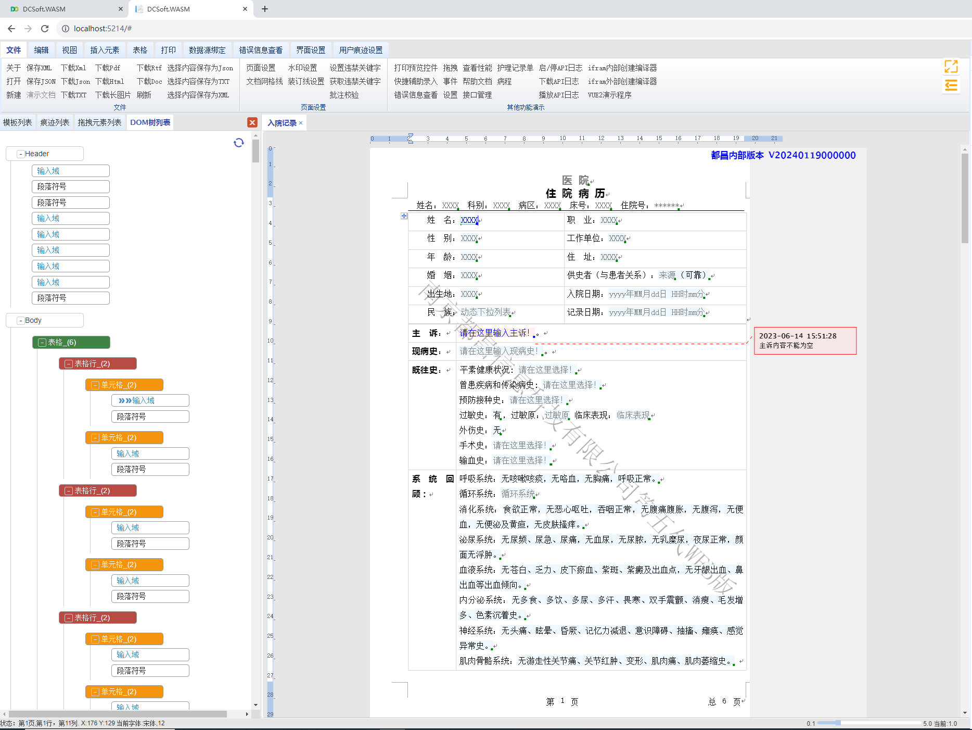
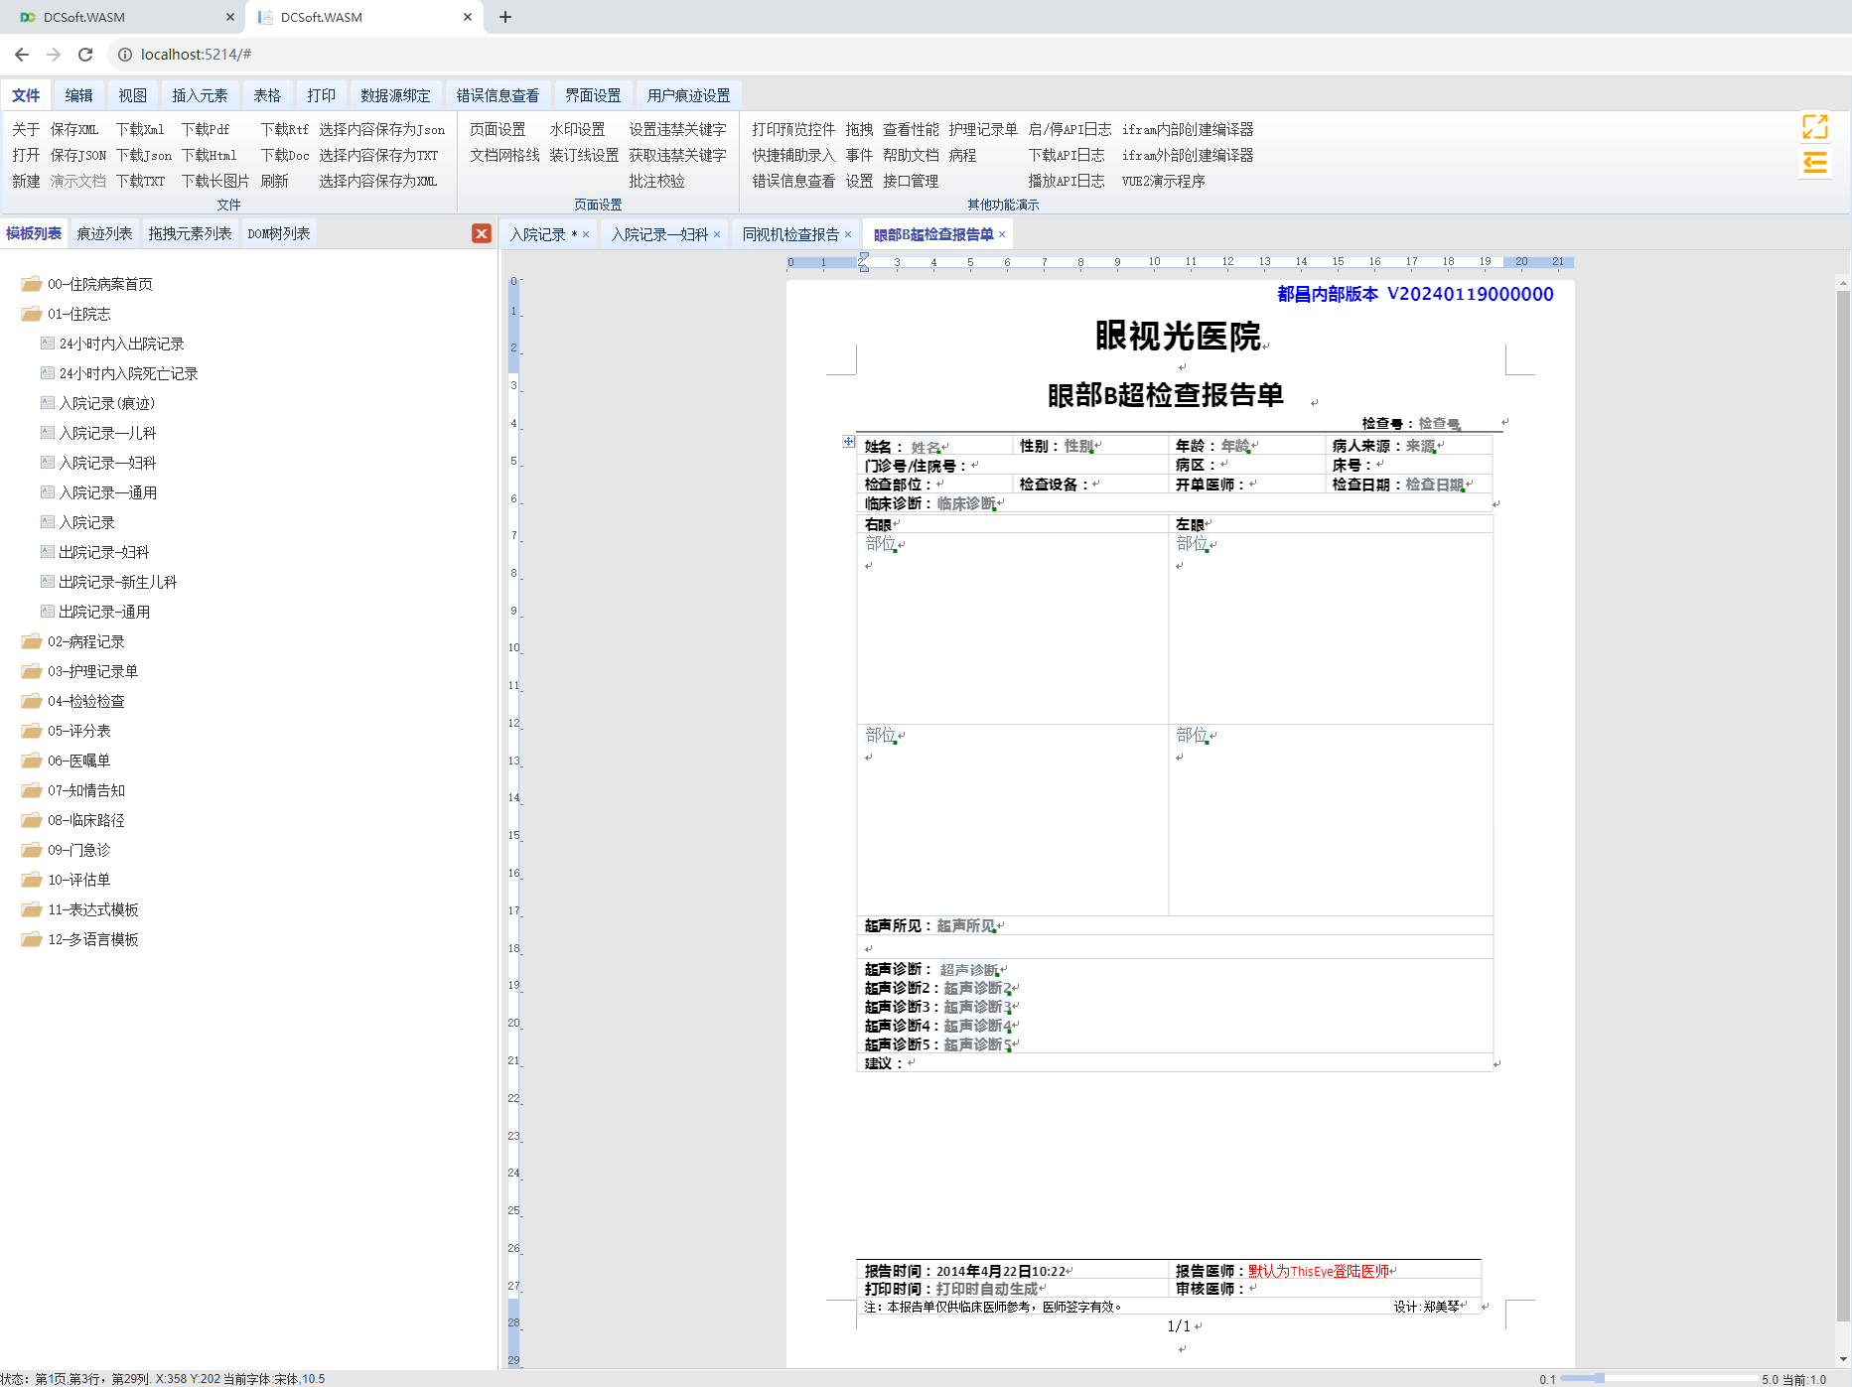
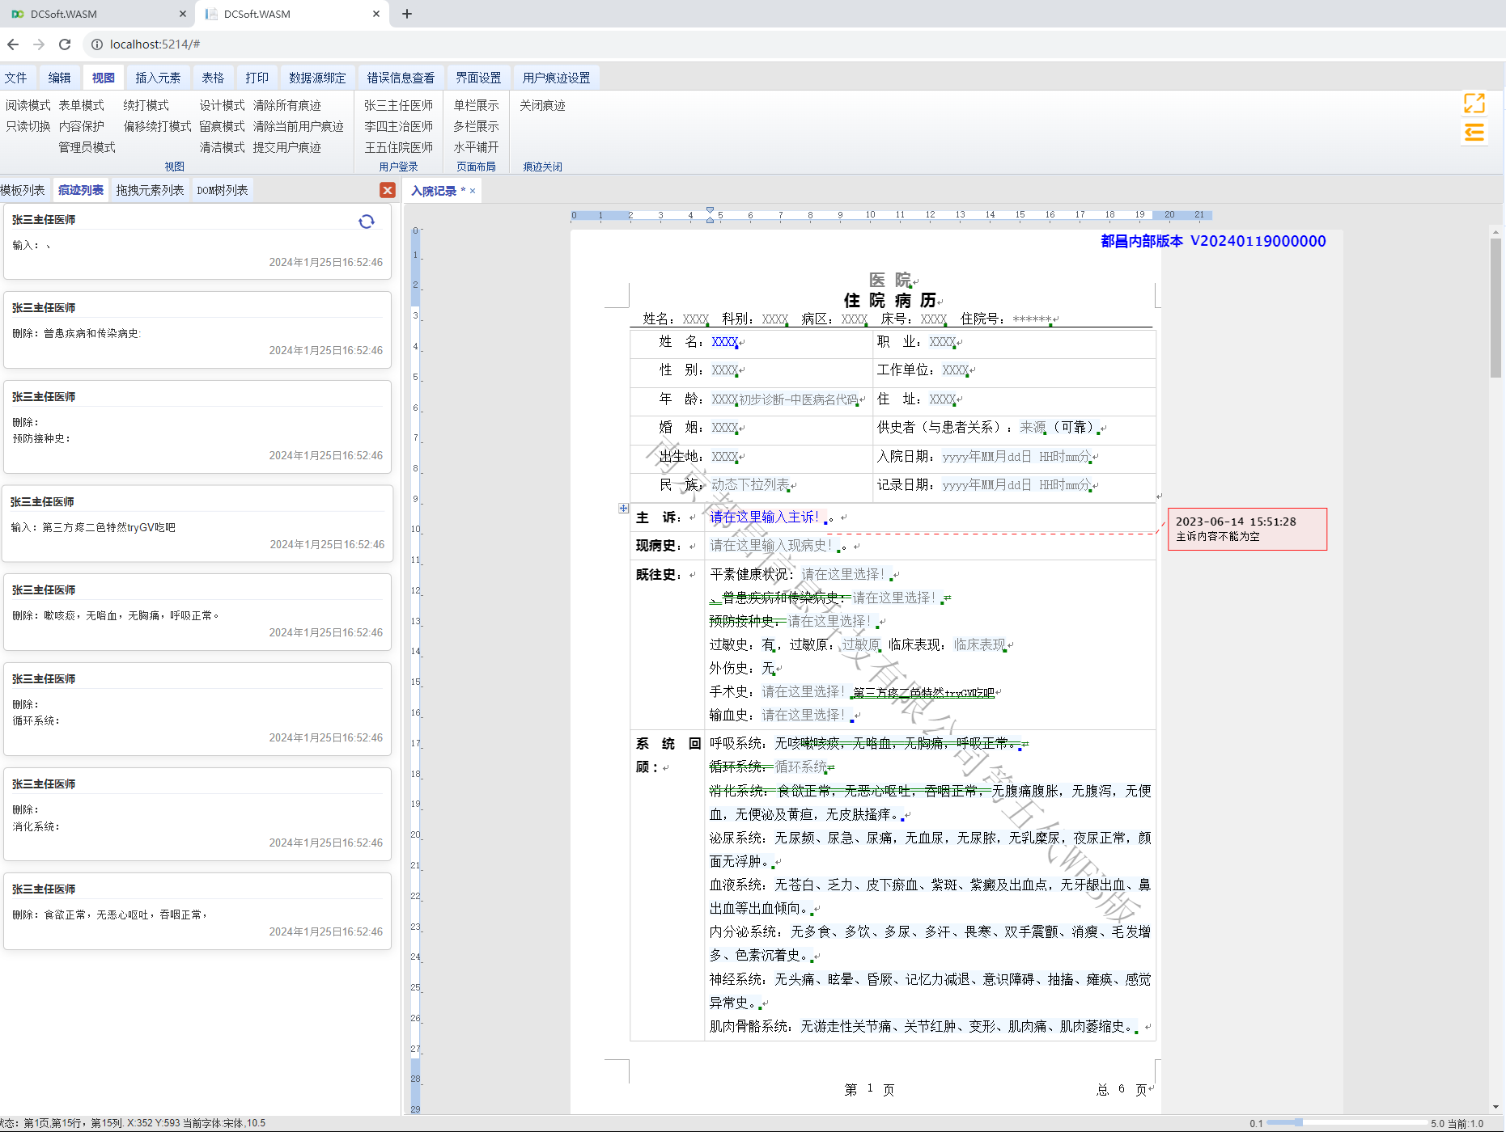
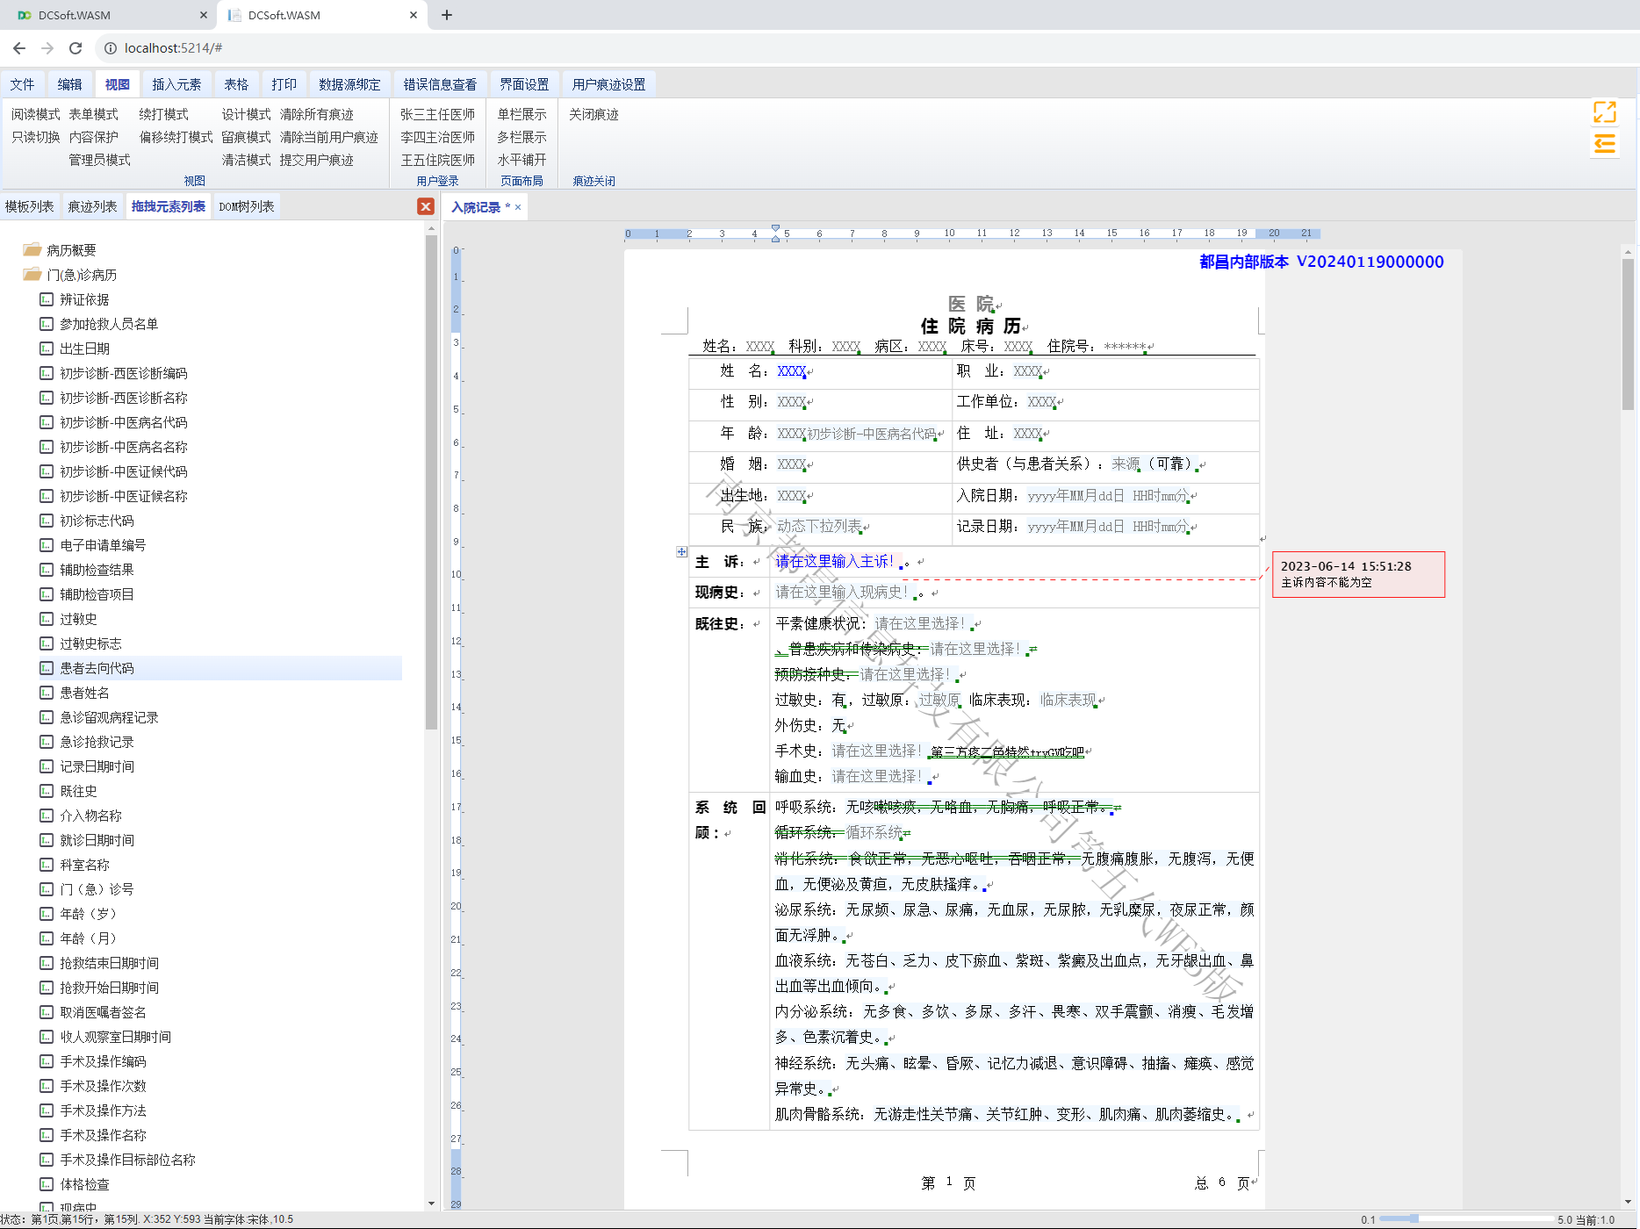


成果展示
01.
02.
03.
04.
DOM树列表
模板列表
痕迹列表
拖拽元素列表
支持从不同层级、不同结构的文档中生成结构列表，双击DOM节点可以快速定位到文档中的位置
演示文档的模板列表中存储了很多模板示例，可以方便快速的访问不同文档
实时的更新文档痕迹，将数据可视化的记录，便于查看用户操作记录
将大量带有主题的输入域放在拖拽列表中，直接拖拽到编辑器上，即可直接使用。

Slide 7
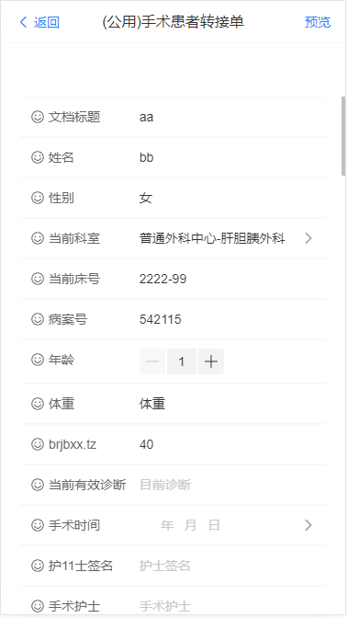

成果展示
1
2
3
4
开发元素属性对话框功能
开发支持库功能，并支持用户自定义
开发演示程序右侧属性列表、全屏、拖拽缩放等功能
开发移动端展示页面等
另外，在五代演示程序中增加了很多功能丰富的演示页面。比如：
病程页面中包含了大部分病程相关接口的使用示例。
设置页面中包含了文档选项的属性设置和效果。
拖拽页面中有完整的拖拽事件使用和自定义保存文本为模板的功能。

Slide 8
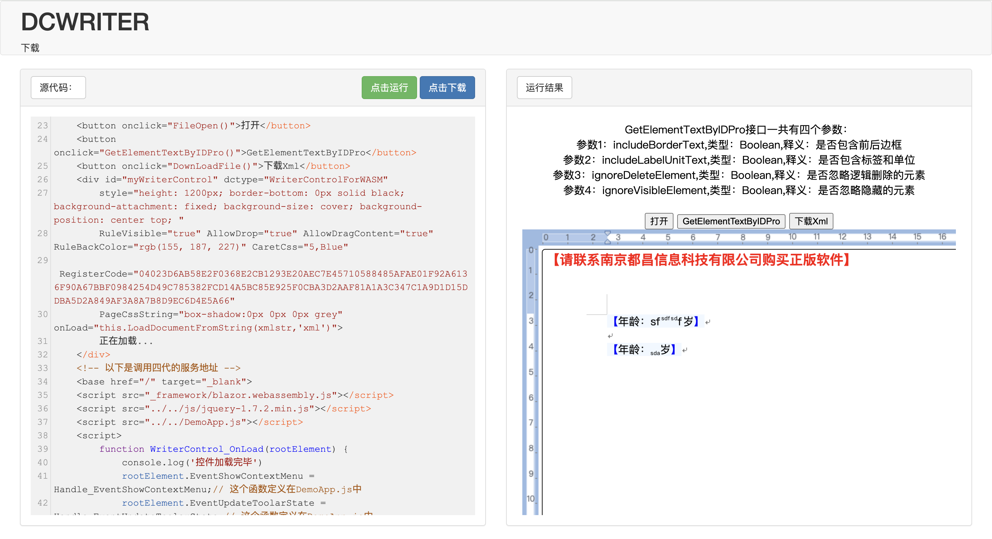
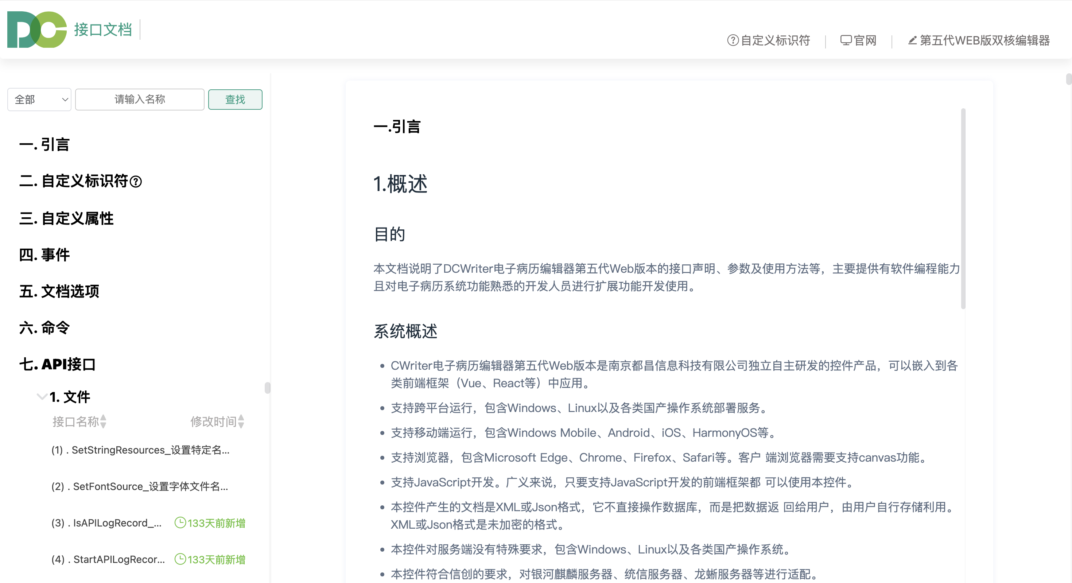
工作亮点
接口管理平台
从0-1独立搭建接口管理平台。
根据代码实时的更新接口，确保两端的完整性。
支持接口、事件、命令、文档选项等在线测试功能。
并对每一个API都配置了对应的调试页面。
提高测试效率，降低出错率。方便客户debug。
在线测试页面
支持在线编辑调试接口，可以自定义场景调试。解决了测试场景不够全面的问题
在线下载
提供下载按钮，可以下载内容到本地进行调试

Slide 9
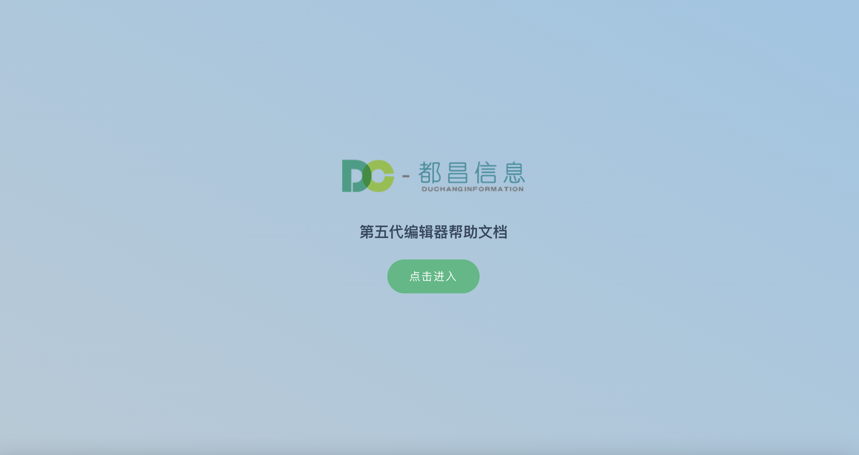
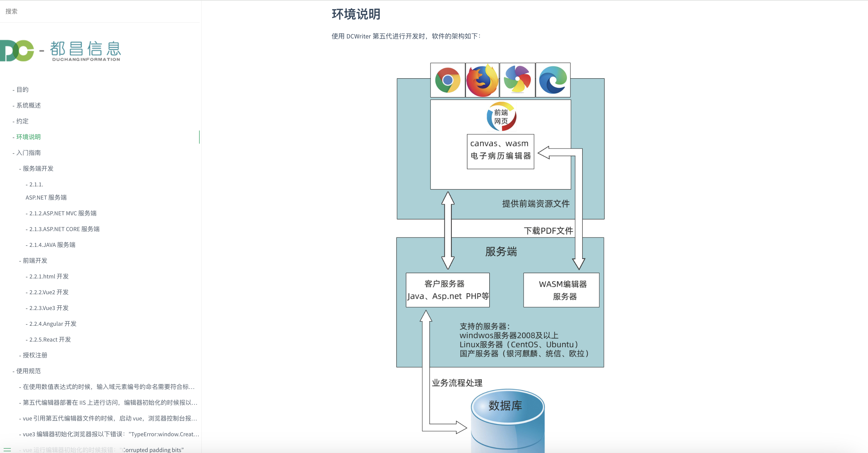
工作亮点
第五代编辑器帮助文档
通过docsify搭建。
便于更详细的了解第五代编辑器。
目前还在持续更新中。

Slide 10
成果展示
350+
320+
30+
PINGCODE
API DEMO
功能演示页面
五代问题解决统计
本年度共解决Ping Code问题单350+。对接口文档的测试页面配置了320+。功能演示页面30+，目前正在将功能演示页面陆续的添加到五代演示程序中。

Slide 11
03
经验总结

Slide 12

经验总结
沟通与写作
自我反思
01
及时与同事交流
理解对方的需求和期望
尊重和支持对方
总结经验和教训
不断改进个人工作方法
问题解决
04
自我成长
02
分析问题
深入了解问题的本质
找出问题的根本原因
制定解决方案
持续学习
学习行业新知识和技术
了解客户使用场景
03
时间管理
设置优先级
区分紧急与重要任务
制定合理的工作计划

Slide 13
04
未来规划

Slide 14
未来工作展望与规划
工作规划
A
跟随Ping Code计划解决问题，
将功能示例放到演示程序首页中，
继续维护接口管理和帮助文档两个平台。
个人规划
B
保持良好的工作态度，
努力提高工作效率，
确保各项工作高质量的交付。
展望未来
C
在新的一年里，
我们将继续努力，追求卓越，
为公司的发展贡献自己的一份力量

Slide 15
THANK YOU
感谢您的耐心聆听
同时，也真诚感谢我的领导和同事们在过去一年里对我的支持和帮助。
2024-01-26

